Slide 1
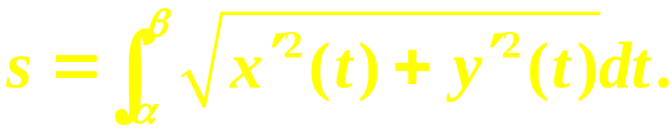
§6.4 第一类曲线积分的计算
一、曲线的弧长
1. 参数方程下曲线弧长的计算
曲线弧为
弧长公式

Slide 2
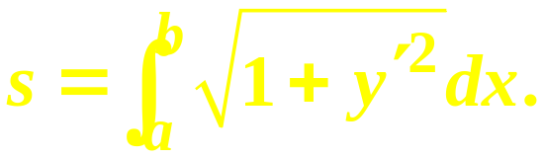
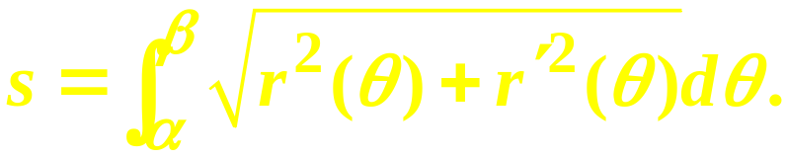
2. 直角坐标系下曲线弧长的计算
设曲线弧为
弧长：
3.极坐标系下曲线弧长的计算
弧长

Slide 3
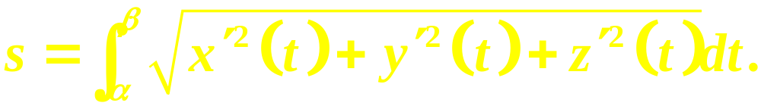
4. 空间曲线弧长的计算公式
设其参数方程为

Slide 4
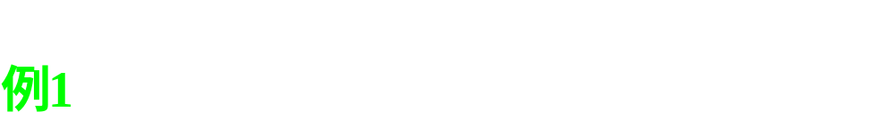
解
星形线的参数方程为
根据对称性
第一象限部分的弧长

Slide 5

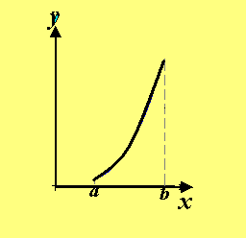
解
所求弧长为

Slide 6
例3 求极坐标系下曲线 的长.
解

Slide 7
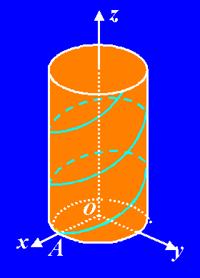
例4 求螺旋线
解 由空间曲线的弧长公式

Slide 8
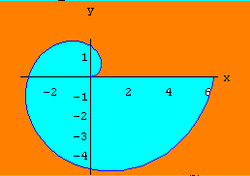
例5 求阿基米德螺线 上相应于
解

Slide 9
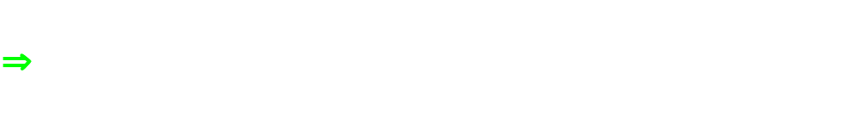
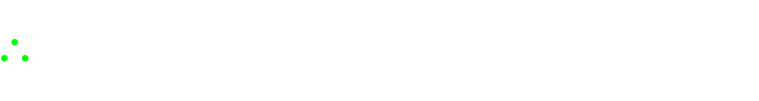

Slide 10

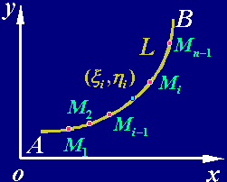


§6.4 第一类曲线积分的计算
二、第一类曲线积分的计算

Slide 12
定理:

Slide 13
注:
设其参数方程为

Slide 14
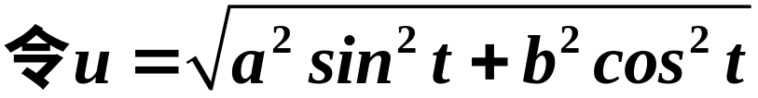
例1
解

Slide 15
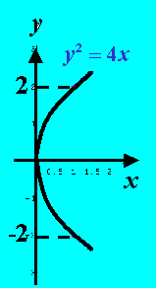
例2
解

Slide 16
例3
解

Slide 17

例4

